Slide 1
庆元旦 迎新年

Slide 2
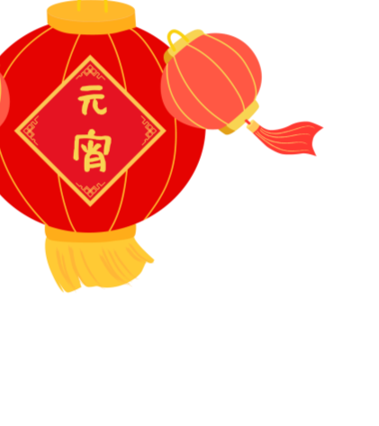
目录
壹 何谓元旦
贰 中国的元旦
叁 西方人的元旦
肆 元旦百科知识竞赛
伍 元旦的祝福

Slide 3
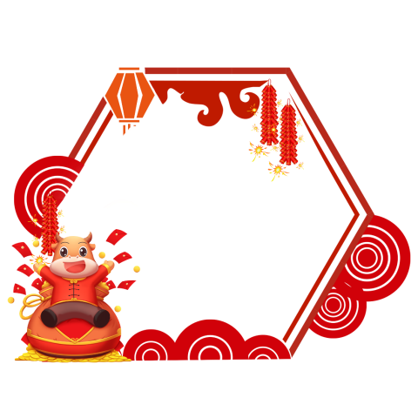
壹
何谓元旦

Slide 4

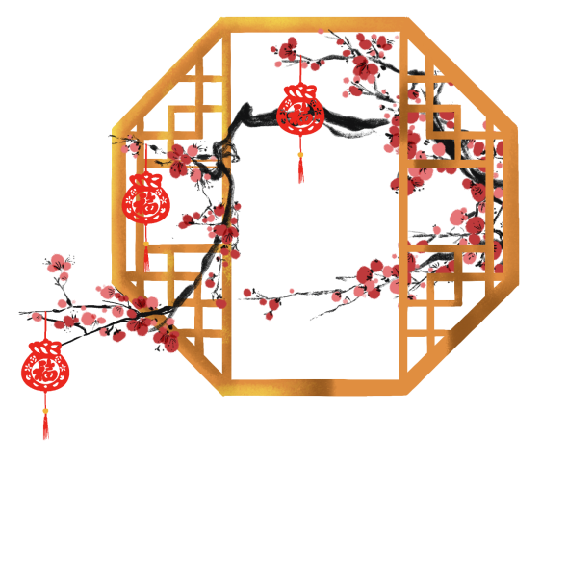
何谓元旦
何谓元旦
元，谓“始”，凡数之始称为“元”；旦，谓“日”；“元旦”意即“初始之日”。

Slide 5
贰
中国的元旦

Slide 6
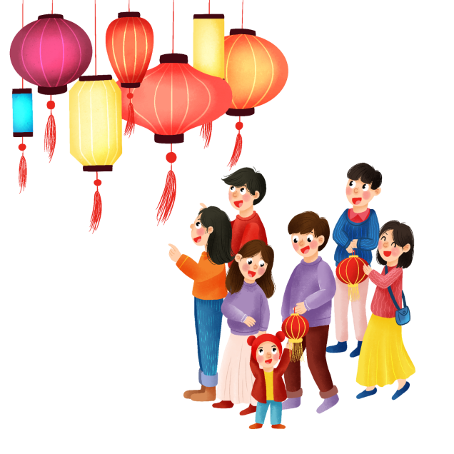
中国的元旦
中国的元旦
中国历史上，“正月一日”有许多称谓，如元旦、元日、元正、元辰、元春、上日、元朔等，但在诸多称谓中还是以称“元旦”最普遍，时间最长久。

Slide 7
中国的元旦
中国的元旦
“元旦”一词在我国文学作品中最早出现于《晋书》。中国历史上的“元旦”指的是“正月一日”，“正月”的计算方法，在汉武帝时期以前是很不统一的，历代的元旦日期并不一致。

Slide 8
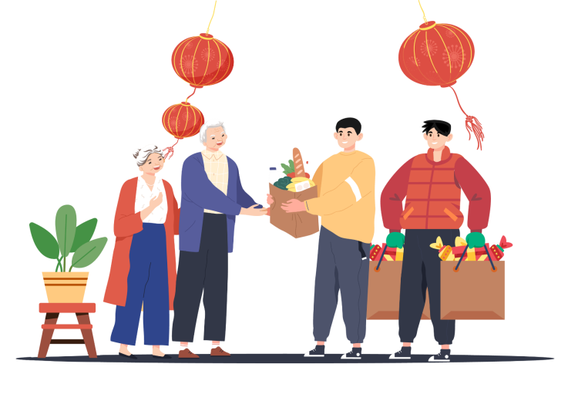
中国的元旦
中国的元旦
我国人民欢度元旦，已有
4000多年的历史。
据说，元旦起源于传说中的
三皇五帝，以农历正月为元，
初一为旦。此后，帝王轮流，岁月更迭，夏、商、周、秦、汉的元旦日期亦不尽相同。

Slide 9
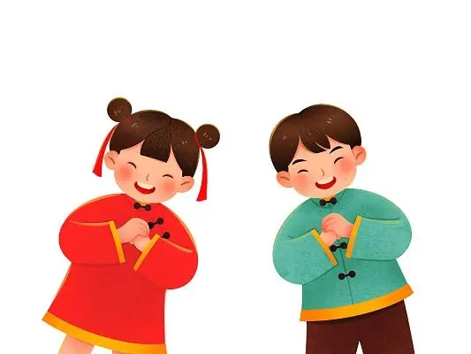
中国的元旦
有个传说，是在4000多年前远古三皇世之时，尧勤政于民为百姓办了很多好事，深受广大百姓爱戴，他把至高的权力传给了品德才能兼备的舜。尧对舜说:“你今后一定要把帝位传交好，待我死后也可安心瞑目了。
中国的元旦
后来舜把帝位传给了治洪水有功的禹，禹亦像舜那样亲民爱民为百姓做了很多好事，都十分受人爱戴。后来人们把尧死后，舜帝祭祀天地和先帝尧的那一天，当作一年的开始之日，把正月初一称为“元旦”，或“元正”，这就是古代的元旦。

Slide 10
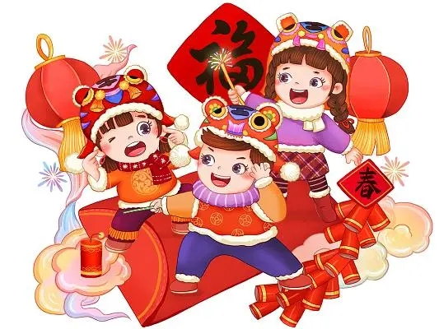
中国的元旦
|中国的元旦|
辛亥革命后，为了“行夏正，所以顺农时，从西历，所以便统计”，民国元年决定使用公历（实际使用是1912年），并规定阳历1月1日为“新年”，但并不叫“元旦”。

Slide 11
中国的元旦
|中国的元旦|
1949年中华人民共和国以公历1月1日为元旦，因此“元旦”在中国也被称为“阳历年”、“新历年”或“公历年”。

Slide 12
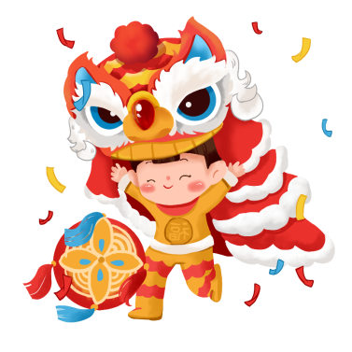
中国的元旦
现在"元旦"和"春节"一样吗?
阳历一月一日定为“元旦”
阴历正月初一称为“春节”

Slide 13
中国的元旦
|中国的元旦|
现代中国的元旦，是一个法定假日，成为全国人民的节日。放假一天。后常常将当日前或后双休日调整，一般连续休息三天。现代中国的元旦较之春节，重要性要小得多。一般机关、企业会举行年终集体庆祝活动，但民间活动比较少。

Slide 14


中国的元旦
你们有3天假期，元旦要怎么过才会有意义？
学习
拜访
亲戚
打电脑
游戏
好好玩

Slide 15
叁
西方人的元旦

Slide 16

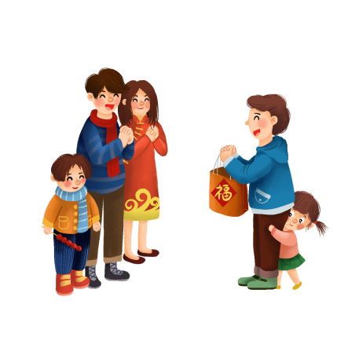
西方人的元旦
西方元旦：公元前46年，古罗马凯撒把这一天定为西历新年的开始，为了祝福双面神“Janus”，这位罗马神话中的门神，“Janus”后来也演化为英文一月“January”这个词。这也是公历元旦的来源。
西方人的元旦

Slide 17
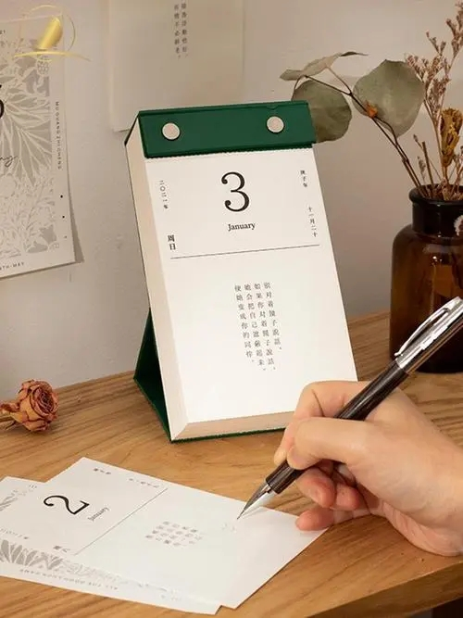
公 元
返回
公元,是公历纪元的简称，即以公历纪年法（是一种源自于西方社会的纪年方法）来进行纪元。公历纪年以耶稣诞生之年作为纪年的开始。
1949年9月27日，经过中国人民政治协商会议第一届全体会议通过，新成立的中华人民共和国使用国际社会上大多数国家通用的公历和公元作为历法与纪年。

Slide 18
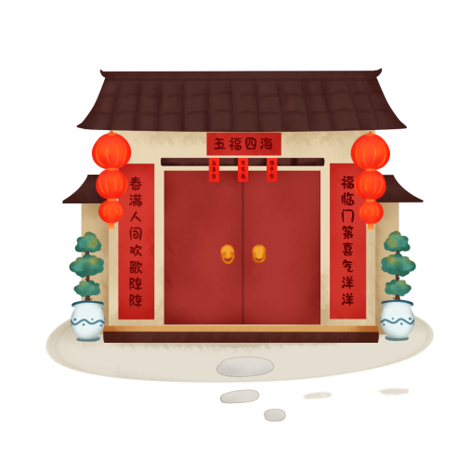
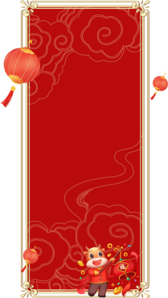
西方人的元旦
英国
英国流行新年“打井水”的风俗，人们都争取第一个去打水，认为第一个打水的人为幸福之人，打来的水是吉祥之水。
打第一桶井水

Slide 19
西方人的元旦
德国人在元旦期间，家家户户都要摆上一棵枞树和横树，树叶间系满绢花，表示繁花似锦，春满人间。他们在除夕午夜新年光临前一刻，爬到椅子上，钟声一响，他们就跳下椅子，并将一重物抛向椅背后，以示甩去祸患，跳入新年。在德国的农村还流传着一种“爬树比赛”的过新年风俗，以示步步高升。
德国
花树迎元旦 爬高祈好运

Slide 20
西方人的元旦
法国人认为元旦这一天的天气预示着这一年的年景。
元旦清晨他们就上街看风向来占卜：
刮南风，预兆风调雨顺，这一年会是平安而炎热；
刮西风，有一个捕鱼的丰收年；
刮东风，水果将高产；
刮北风，则是歉收年。
法国
喝光家藏酒 风向卜年景

Slide 21
西方人的元旦
比利时
比利时的新年动物最受宠。元旦这天，比利时人清早起床后做的第一件事是给动物们拜年。他们会走到牛、羊以及自己的宠物猫宠物狗身边，煞有介事地向它们问候：“新年快乐！”
给牲畜拜年

Slide 22
西方人的元旦
俄罗斯
大多数俄国人喜欢在家过年，一家人难得聚在一起，享用平时难得品尝的的“俄国大菜”，男人们这时会痛饮伏特加，女人们也会凑一凑热闹，浓烈的伏特加不仅可以温暖他们的身体，而且还会驱走他们身上、心里的寒气，并给他们带来热辣辣的新年。
喝伏加特

Slide 23
肆
元旦百科知识竞赛

Slide 24
抢答题
答对一题加一分，答错一题扣一分 !!!

Slide 25
元旦百科知识竞赛
1.请问奥运五环中绿色代表哪个洲？ ( )
A.澳洲 B.欧洲 C.亚洲 D.美洲
A
2.“山城”是我国哪座城市的雅号? ( )
A.洛阳 B.西安 C.重庆 D.福州
C

Slide 26
元旦百科知识竞赛
三、下列我国名茶中哪一种是产于福建安溪 ( )
A.龙井 B.碧螺春 C.武夷岩茶 D.铁观音
D
四、古人有“拼死吃河豚”一说，河豚的毒素主要在 ( )
A.肉 B.血液和肝脏
C

Slide 27
选答题
答对一题加一分，答错一题扣一分 !!!

Slide 28
福
禄
寿
喜

Slide 29
元旦百科知识竞赛
1.四季花开 （猜中国一城市）
昆明
2.爆竹声中一岁除，春风送暖入屠苏。”是谁的诗句？
王安石
3.下列成语和一位名人联系在一起，你知道吗？
卧薪尝胆 、班门弄斧、 纸上谈兵
越王勾践、鲁班、赵奢
4.下列选项中不属于我国法定节假日的是（ ）
A.元旦 B.春节 C.重阳 D.国庆
C
返回

Slide 30
元旦百科知识竞赛
1.我国的第一大河流是什么？
长江
2.书同文、车同轨、统一度量衡的皇帝是谁？
秦始皇
3.用什么拖地最干净？(脑筋急转弯)
用力
4.以下各个选项中，全是传统节日的是（ ）
A.元旦、春节、中秋、国庆、七夕
B.元旦、春节、中秋、七夕、重阳
C.春节、元宵、端午、中秋、重阳
D.春节、清明、建军、中秋、重阳
C
返回

Slide 31
元旦百科知识竞赛
1.“天下第一关”是什么关？
山海关
2.我国有多少个少数民族？
55
3.“大珠小小珠落玉盘”所形容的是什么乐器的弹奏声？
琵琶
4.以下各个选项中，写的是“元旦”的是（ ）
A.半盏屠苏犹未举，灯前小草写桃符。
B.九月九日望乡台，他席他乡送客杯。
C.清明时节雨纷纷，路上行人欲断魂。
D.玉颗珊珊下月轮，殿前拾得露华新。
A
返回

Slide 32
元旦百科知识竞赛
1.“白雪公主”这个形象最早来自于_________________。
安徒生童话
2.相传女娲补天用的是什么石头？
五色石
3.“文房四宝”分别是？
笔墨纸砚
4.在中国，元旦是否是国家假期?（ ）
A.是
B.否
C.只在某些地区
D.根据年份不同而有所不同
A
返回

Slide 33
伍
元旦的祝福

Slide 34

下面，请同学们写下
新年的祝福,期盼,心愿, 目标

Slide 35
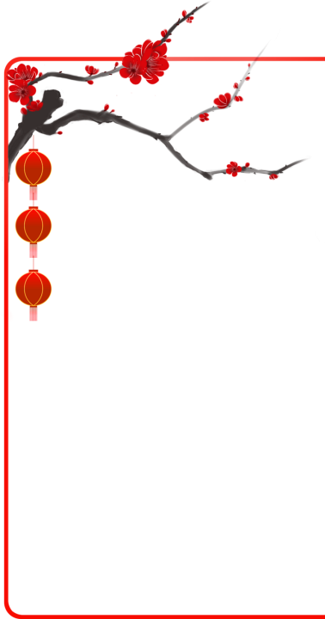

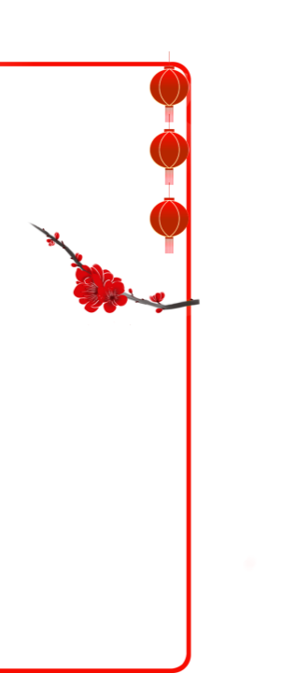
希望同学们在新的一年，快乐学习，健康生活，不辜负老师和家长的嘱咐、不辜负这个美好的时代。

